Slide 1
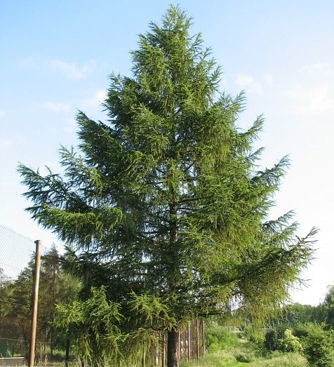
Лиственница сибирская

Slide 2
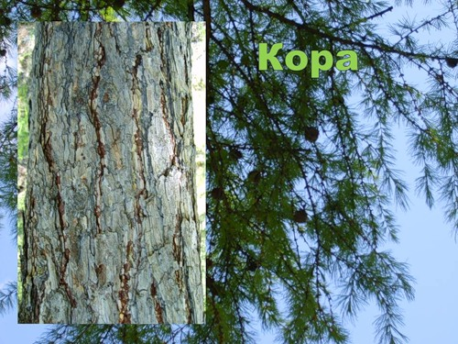
Лиственница сибирская — крупное дерево высотой до 40м и диаметром ствола 80-180см. У молодых деревьев крона пирамидальная, а позже становится овально-округлой. На молодых стволах кора гладкая, светло-соломенного
цвета, а на старых толстая, с продольными трещинами, глубоко-бороздчатая.

Slide 3
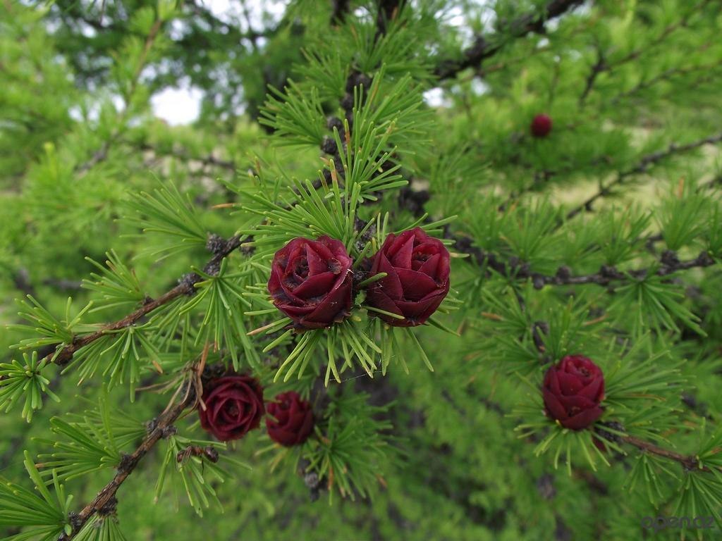
Зрелые шишки овальные или яйцевидные, длиной 2-4см сначала пурпурного цвета, затем светло-бурого или светло-жёлтого, состоят из 22-38 чешуек расположенных в 5-7 рядов.
.

Slide 4
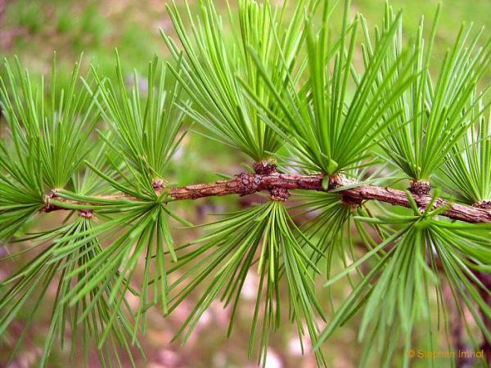
Хвоя (листья) мягкая, узколинейная, игольчатая, светло-зелёная, с сизоватым налётом, длиной 13-45мм, с туповатой верхушкой, собрана по 30-40 штук в пучке. Отличается от большинства других хвойных тем, что сбрасывает осенью всю хвою.

Slide 5
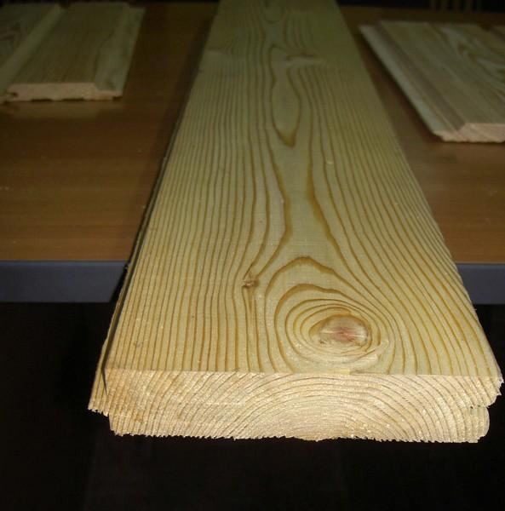
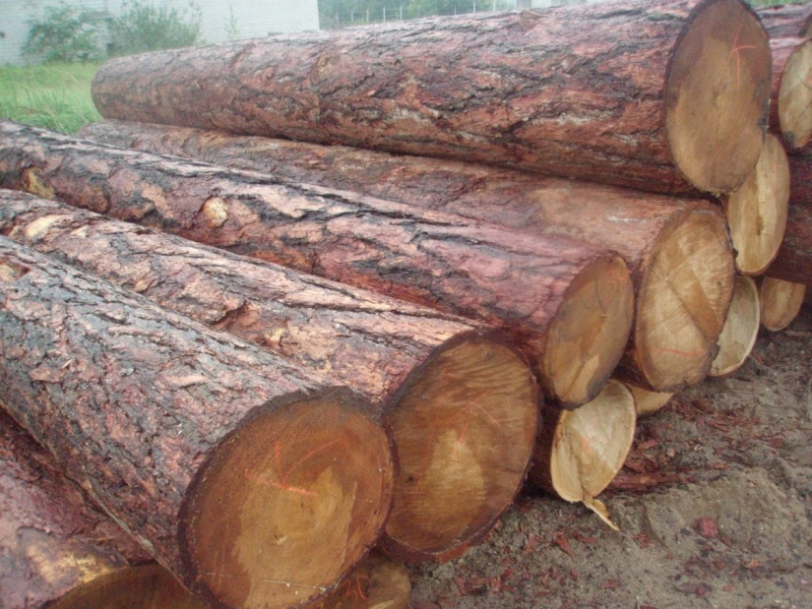
Древесина очень твердая упругая, не поддается гниению Сваи из лиственницы могут стоять более 100 лет, кора- ценнейшее дубильное сырье.

